Slide 1
Μία τελεία
Μια τελεία αποτελείται από πολλά εκατομμύρια άτομα……

Slide 2
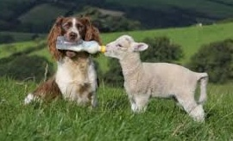
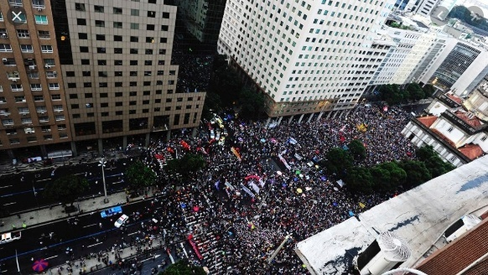
Τα περισσότερα υλικά σώματα που βλέπουμε γύρω μας αποτελούνται από άτομα και ιόντα*
*Τα ιόντα μοιάζουν με τα άτομα … εξηγώ παρακάτω τι ακριβώς είναι τα ιόντα

Slide 3
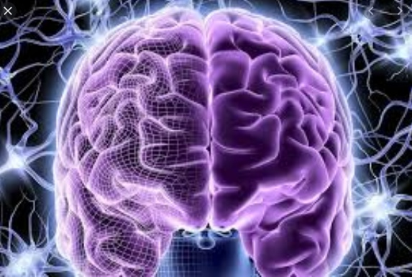
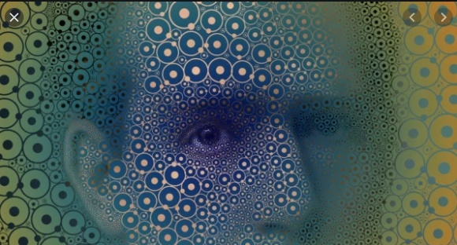
Οι επιστήμονες έχουν υπολογίσει ότι το ανθρώπινο κεφάλι αποτελείται από περίπου 900.000.000.000.000.000.000.000.000 άτομα ή σε συντομογραφία 9x 10²⁶ άτομα

Slide 4
Τα άτομα και τα ιόντα είναι πολύ πολύ μικρά….δεν φαίνονται ούτε με μικροσκόπιο….

Slide 5
Τα άτομα μπορούμε να τα συμβολίζουμε με σφαίρες και κύκλους…….βέβαια τα άτομα δεν έχουν ακριβώς αυτή την μορφή.
Αν και τα άτομα δεν έχουν χρώμα, εμείς μπορούμε να τα παριστάνουμε με χρωματιστές σφαίρες…..
Οι χρωματιστοί κύκλοι και οι σφαίρες (σφαιρίδια) που παριστάνουν τα άτομα ονομάζονται προσομοιώματα ατόμων.

Slide 6
Δομή ατόμου
…όμως πως είναι ένα άτομο, από τι αποτελείται;

Slide 7
Δομή ατόμου
Προσοχή!!! Αυτή η εικόνα του ατόμου δεν είναι η πραγματική .…αλλά χρησιμοποιείται εδώ για να περιγράψουμε με ένα κατανοητό τρόπο την δομή του ατόμου
-
-
+
-
+
-
+
+
+
+
+
-
+
-
-
-

Slide 8
=νετρόνιο που δεν έχει ηλεκτρικό φορτίο, άρα είναι ηλεκτρικά ουδέτερο (αφόρτιστο).
άτομο
-
-
= Ηλεκτρόνιο που έχει αρνητικό ηλεκτρικό φορτίο
-
+
+
+
+
-
+
= Πρωτόνιο που έχει θετικό ηλεκτρικό φορτίο
-

Slide 9
https://www.youtube.com/watch?v=LapHOn98X5w
https://www.youtube.com/watch?v=B6FmME4zqaE

Slide 10
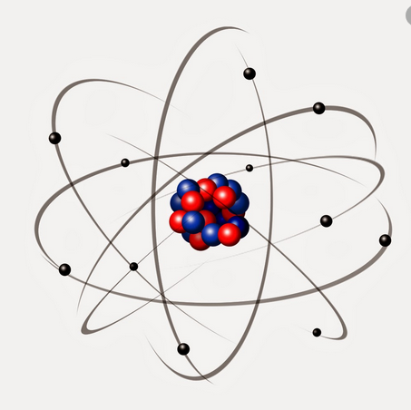
Δομή ατόμου
Ένα άτομο αποτελείται από ηλεκτρόνια, πρωτόνια και νετρόνια.
Γιαυτό τα ηλεκτρόνια τα πρωτόνια και τα νετρόνια ονομάζονται υποατομικά σωματίδια
Πυρήνας ατόμου
Πρωτόνιο (p) έχει μια μονάδα θετικού ηλεκτρικού φορτίου (στοιχειώδες φορτίο)
Νετρόνιο (n) δεν έχει ηλεκτρικό φορτίο
Ηλεκτρόνιο (e) έχει μια μονάδα αρνητικού ηλεκτρικού φορτίου (στοιχειώδες φορτίο)

Slide 11
Δομή ατόμου
Τα πρωτόνια είναι μαζί με τα νετρόνια και βρίσκονται στο πυρήνα του ατόμου.
Τα ηλεκτρόνια βρίσκονται έξω από τον πυρήνα του ατόμου, και περιφέρονται γύρω από τον πυρήνα.
Πυρήνας ατόμου

Slide 12
Δομή ατόμου
Ο πυρήνας του ατόμου έχει θετικό φορτίο αφού περιέχει θετικά πρωτόνια και ηλεκτρικά ουδέτερα νετρόνια.
Πυρήνας ατόμου

Slide 13
Δομή ατόμου
Προσοχή !! Σε ένα άτομο έχω ίσο αριθμό πρωτονίων και ηλεκτρονίων.
Παράδειγμα: Αν σε ένα άτομο υπάρχουν 4 πρωτόνια τότε οπωσδήποτε θα υπάρχουν και 4 ηλεκτρόνια.
-
-
+
+
+
+
-
-

Slide 14
Δομή ατόμου
Τα πρωτόνια είναι μαζί με τα νετρόνια και βρίσκονται στο πυρήνα του ατόμου.
0 πυρήνας του ατόμου βρίσκεται στο κέντρο του ατόμου όλη η μάζα του ατόμου βρίσκεται στο πυρήνα αφού τα πρωτόνια και τα νετρόνια έχουν πολύ μεγαλύτερη μάζα από τα ηλεκτρόνια.
Πυρήνας ατόμου

Slide 15
Ηλεκτρικό φορτίο (ή φορτίο) ατόμου.
Το ηλεκτρικό φορτίο ενός ηλεκτρονίου είναι - 1,6 x 10⁻¹⁹ C.
Το ηλεκτρικό φορτίο ενός πρωτονίου είναι +1,6 x 10⁻¹⁹ C.
….άρα το συνολικό φορτίο ενός ατόμου που έχει ίσο αριθμό πρωτονίων και ηλεκτρονίων θα είναι μηδέν….
-
+
+
-
άρα το συνολικό φορτίο του ατόμου είναι μηδέν

Slide 16
Ηλεκτρικό φορτίο (ή φορτίο) ατόμου.
Όπως είδαμε και προηγουμένως, το συνολικό φορτίο ηλεκτρονίων και πρωτονίων που περιέχονται σε ένα άτομο είναι μηδέν
-
Άρα όλα τα άτομα έχουν φορτίο μηδέν.
-
-
+
+
+
+
-

Slide 17
άτομο
Προσοχή!! Τα άτομα έχουν ίσο αριθμό πρωτονίων και ηλεκτρονίων.
Παραδείγματα:
Το άτομο του άνθρακα έχει 6 πρωτόνια και 6 ηλεκτρόνια.
Το άτομο του νατρίου έχει 11 πρωτόνια και 11 ηλεκτρόνια
ΑΡΑ Τα άτομα έχουν συνολικό φορτίο μηδέν (είναι ηλεκτρικά ουδέτερα) ….αφού έχουν ίσο αριθμό θετικών πρωτονίων και αρνητικών ηλεκτρονίων…..

Slide 18
ΙΟΝ - ΙΟΝΤΑ
Από ένα άτομο μπορεί να φύγουν 1 ή περισσότερα ηλεκτρόνια . Σε αυτή την περίπτωση το άτομο θα έχει περισσότερα πρωτόνια από ηλεκτρόνια… και πλέον δεν θα λέγεται άτομο αλλά ιόν.
-
-
Ηλεκτρόνιο που έχει φύγει μέσα από το άτομο
+
+
+
+
-
-

Slide 19
ΙΟΝ - ΙΟΝΤΑ
Ένα άτομο μπορεί να πάρει επιπλέον 1 ή περισσότερα ηλεκτρόνια . Σε αυτή την περίπτωση το άτομο θα έχει περισσότερα ηλεκτρόνια από πρωτόνια … και πλέον δεν θα λέγεται άτομο αλλά ιόν
-
-
+
+
-
+
+
-
-
Ηλεκτρόνιο που έχει πάρει το άτομο
-

Slide 20
ΙΟΝ - ΙΟΝΤΑ
Προσοχή!!!! Μέσα σε ένα άτομο υπάρχει ίσος αριθμός πρωτονίων και ηλεκτρονίων. Παράδειγμα αν ένα άτομο έχει 8 πρωτόνια τότε οπωσδήποτε θα έχει και 8 ηλεκτρόνια.
Προσοχή!!!! Μέσα σε ένα ιον υπάρχει διαφορετικός αριθμός πρωτονίων και ηλεκτρονίων. Παράδειγμα ένα ιόν μπορεί να έχει 8 πρωτόνια και 10 ηλεκτρόνια.

Slide 21
-
+
+
+
+
+
-
+
+
-
-
-
-
Είναι ιόν γιατί έχει 3 πρωτόνια και 2 ηλεκτρόνια
Είναι άτομο γιατί έχει 4 πρωτόνια και 4 ηλεκτρόνια

Slide 22
Ανιόν - Ανιόντα
Το ανιόν είναι ιόν που έχει περισσότερα αρνητικά ηλεκτρόνια από θετικά πρωτόνια.
Τα ανιόντα προέρχονται από άτομα που έχουν «πάρει» επιπλέον ηλεκτρόνια…
ΑΡΑ Τα ανιόντα θα έχουν αρνητικό συνολικό φορτίο, αφού έχουν περισσότερα ηλεκτρόνια από πρωτόνια

Slide 23
Κατιόν - Κατιόντα
Το κατιόν είναι ιόν που έχει λιγότερα αρνητικά ηλεκτρόνια από θετικά πρωτόνια.
Τα κατιόντα προέρχονται από άτομα που έχουν «χάσει» ηλεκτρόνια…
ΑΡΑ Τα κατιόντα θα έχουν θετικό συνολικό φορτίο, αφού έχουν λιγότερα ηλεκτρόνια και περισσότερα πρωτόνια

Slide 24
Τα ΙΟΝΤΑ χωρίζονται σε :
ΚΑΤΙΟΝΤΑ που έχουν περισσότερα πρωτόνια από ηλεκτρόνια. Τα κατιόντα έχουν θετικό φορτίο.
ΑΝΙΟΝΤΑ που έχουν περισσότερα ηλεκτρόνια από πρωτόνια. Τα ανιόντα έχουν αρνητικό φορτίο.
-
-
-
-
+
+
+
+
+
+
+
-
-
-
-

Slide 25
Σωματίδια είναι τα :
Ηλεκτρόνια
Πρωτόνια
Νετρόνια
Άτομα
Ιόντα (κατιόντα ανιόντα)
Μόρια
Φορτισμένα Σωματίδια είναι τα σωματίδια που έχουν ηλεκτρικό φορτίο:
Ηλεκτρόνια
Πρωτόνια
Ιόντα (κατιόντα ανιόντα)
Ηλεκτρικό ρεύμα δημιουργείται όταν φορτισμένα σωματίδια κινούνται προς μια κατεύθυνση

